Slide 2
- l , h , l¸ ®a , « li
lÝ lÏ, h¶ hª
- Hµ cã ba l« ®á.

Slide 3
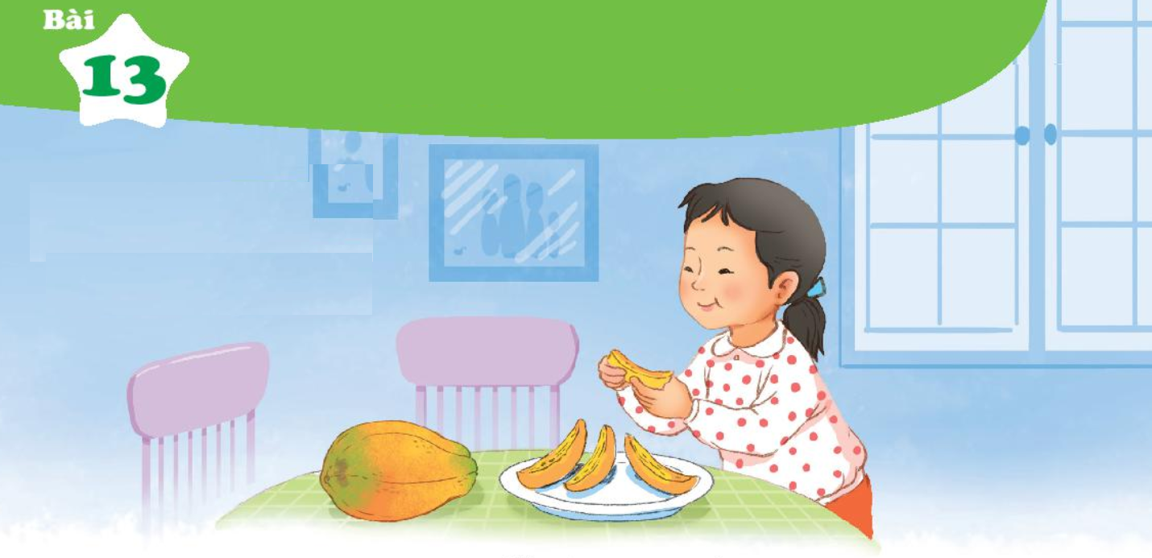
NhËn biÕt
§u ®ñ chÝn ngät lõ.
§u ®u chÝn ngät l­.

Slide 4
U - u
Ư - ư

Slide 5
u
­ ư
®
u
l
­
ư
®ñ
lõ

Slide 6
dï ®ñ hò
du ®u hu
cö dù l÷

Slide 7
®
u
l
ư
®ñ
lõ
dï ®ñ hò
cö dù l÷

Slide 8
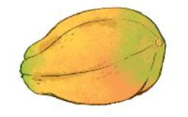
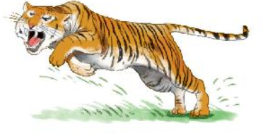
®u ®ñ
®u ®u
dï
du
hæ d÷
hæ d­

Slide 9
®
u
l
ư
®ñ
lõ
dï ®ñ hò
cö dù l÷
dï ®u ®ñ hæ d÷

